Slide 1
概率论与数理统计
复习讲解

Slide 2
一、重点与难点（第一章）
1.重点
随机事件的概念
古典概型的概率计算方法
概率的加法公式
条件概率和乘法公式的应用
全概率公式和贝叶斯公式的应用
2.难点
古典概型的概率计算 全概率公式的应用

Slide 3
二、主要内容
古典
概型
随 机 事 件
概 率
随机
现象
复
合
事
件
基
本
事
件
必
然
事
件
不可能事件
对
立
事
件
定
义
性
质
几何
概率
随机
试验
条件
概率
乘法
定理
事件的
独立性
事件的关系和运算
全概率公式与贝叶斯公式

Slide 4
一、重点与难点（第二章）
1.重点
(0-1)分布、二项分布和泊松分布的分布律
正态分布、均匀分布和指数分布的分布函数、
密度函数及有关区间概率的计算
2.难点
连续型随机变量的概率密度函数的求法

Slide 5
二、主要内容
密 度 函 数
分 布 函 数
分 布 律
连 续 型随机变量
离 散 型
随机变量
随 机 变 量
均
匀
分
布
指
数
分
布
正
态
分
布
两
点
分
布
二
项
分
布
泊
松
分
布
随机变量
的函数的
分 布
定
义

Slide 6
一、重点与难点（第三章）
1.重点
二维随机变量的分布
有关概率的计算和随机变量的独立性
2.难点
条件概率分布
随机变量函数的分布

Slide 7
二、主要内容
随 机 变 量
的 相 互 独 立 性
二
维
随
机
变
量
推 广
定 义
联 合 分 布 律
联 合 分 布 函 数
联 合 概 率 密 度
条 件 分 布
定
义
性
质
边 缘 分 布
两 个 随 机 变 量 的 函 数 的 分 布

Slide 8
一、重点与难点（第四章）
1.重点
数学期望的性质和计算
方差的性质和计算
相关系数的性质和计算
2.难点
数字特征的计算

Slide 9
二、主要内容
方 差
定 义
计 算
二维随机变量的数学期望
数学期望
性 质
离散型
连续型
性 质
协方差与相关系数
定 义
协方差的性质
随机变量函数的数学期望
相关系数定理

Slide 10
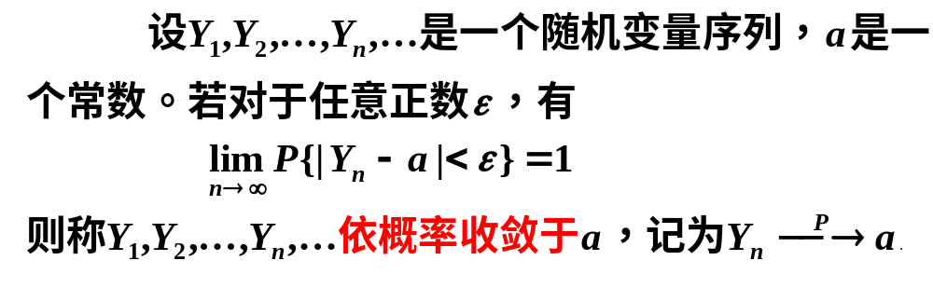
第五章（大数定律与中心极限定理）
收敛、一致收敛（微积分）
依概率收敛（第五章）

Slide 11
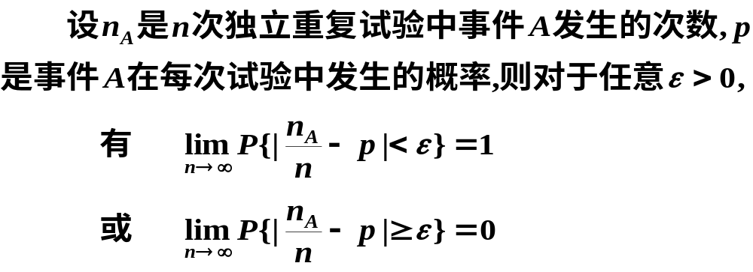
几乎处处收敛、几乎一致收敛、依概率（测度）收敛、积分收敛、平均收敛等概念

Slide 12
第六章（抽样分布）
概念：简单随机样本、统计量、一致收敛（微积分）
正态总体的几个常用统计量的分布及其性质：
χ²分布，t分布，F分布

Slide 13

一、重点与难点（第七章）
1.重点
最大似然估计.
一个正态总体参数的区间估计.
2.难点
显著性水平 与置信区间.

Slide 14
二、主要内容
矩估计量
似然函数
估计量的评选
无偏性
正态总体均值方差的置信区间与上下限
有效性
最大似然估计量
相合性
最大似然估计的性质
求置信区间的步骤
置信区间和上下限

Slide 15
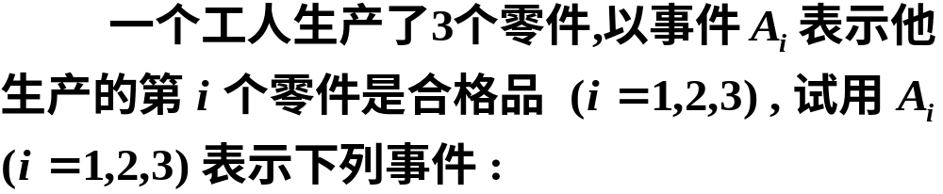

例1

Slide 16







说明 一个事件往往有多个等价的表达方式.

Slide 17
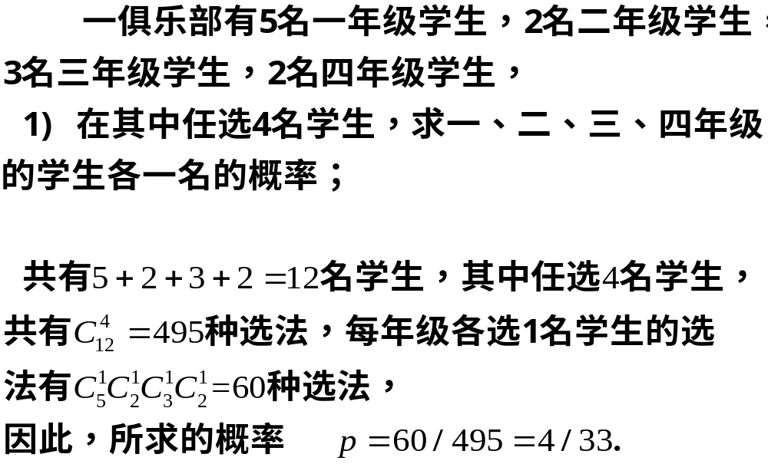
例2

Slide 18
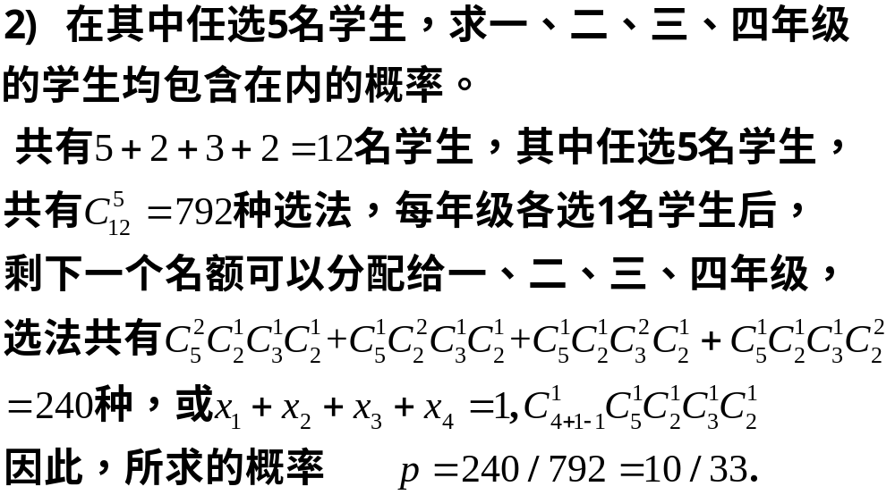

Slide 19
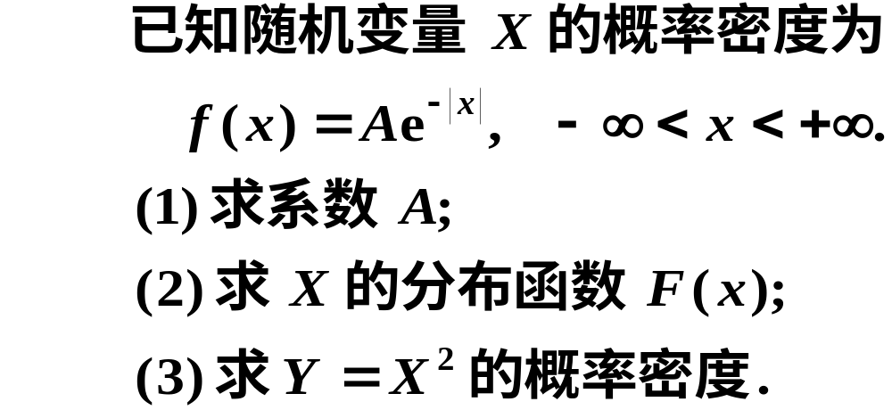

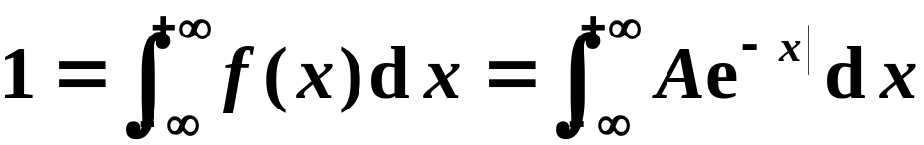
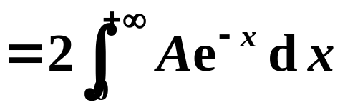

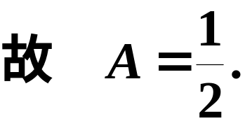
例3
解

Slide 20
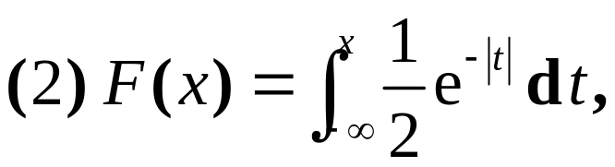
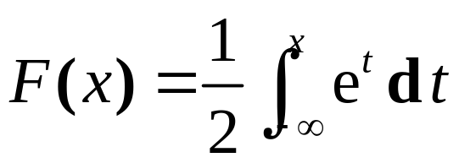
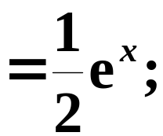

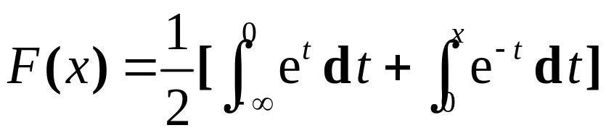
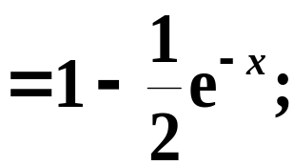

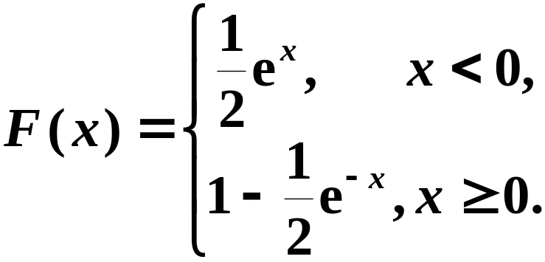
所以 X 的分布函数为

Slide 21



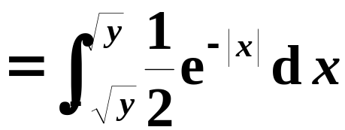
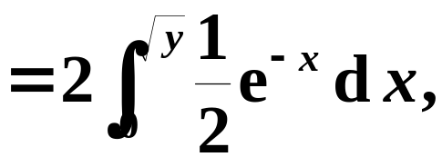


Slide 22
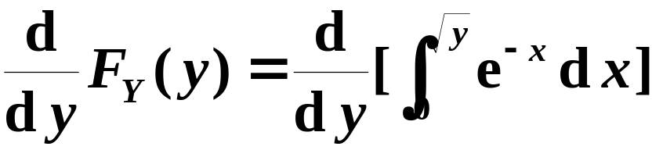
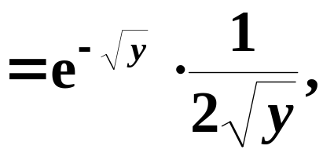

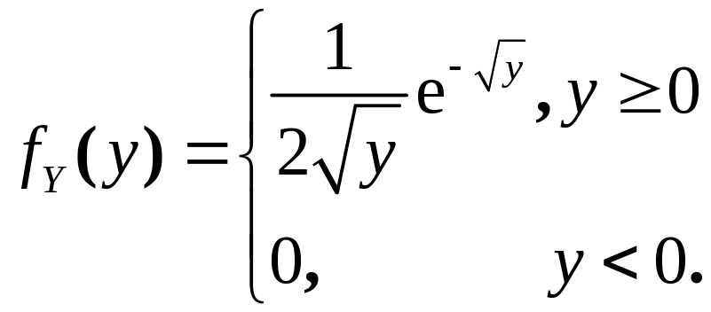

Slide 23
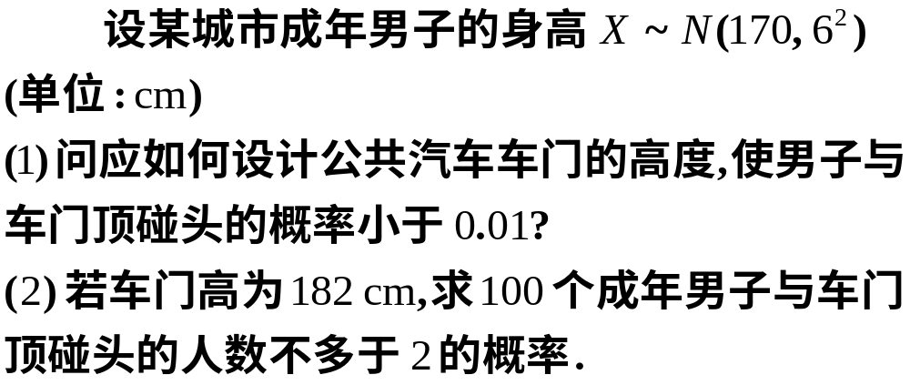

例4
[思路]

Slide 24


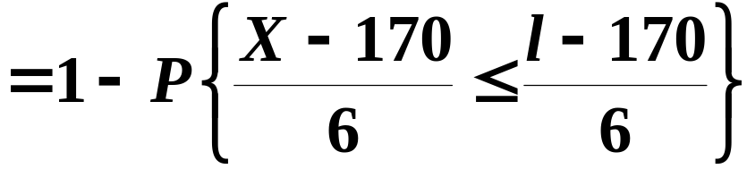
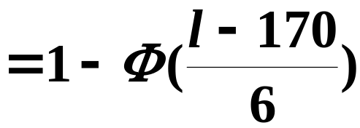

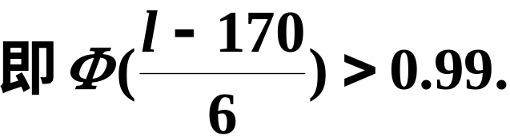


解

Slide 25
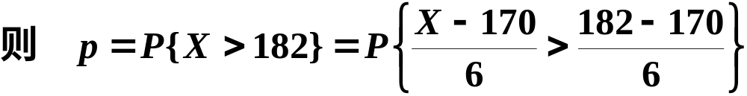



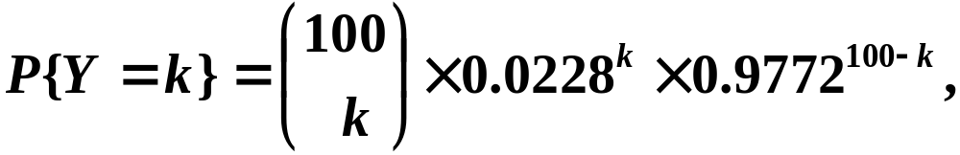


Slide 26

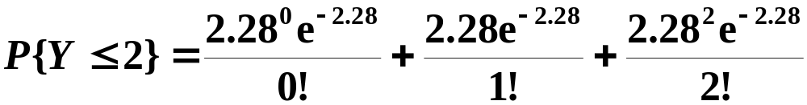

所求概率为
从而

Slide 27
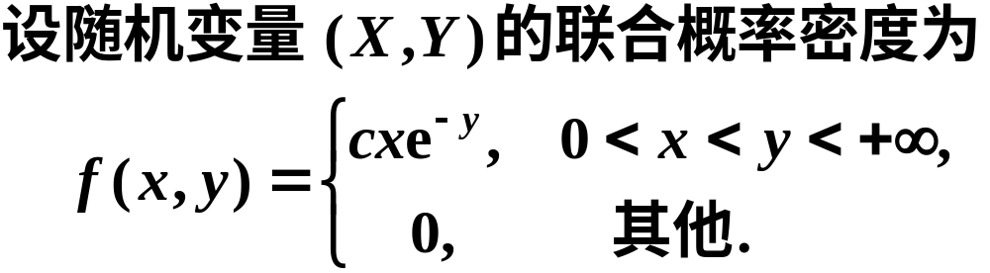
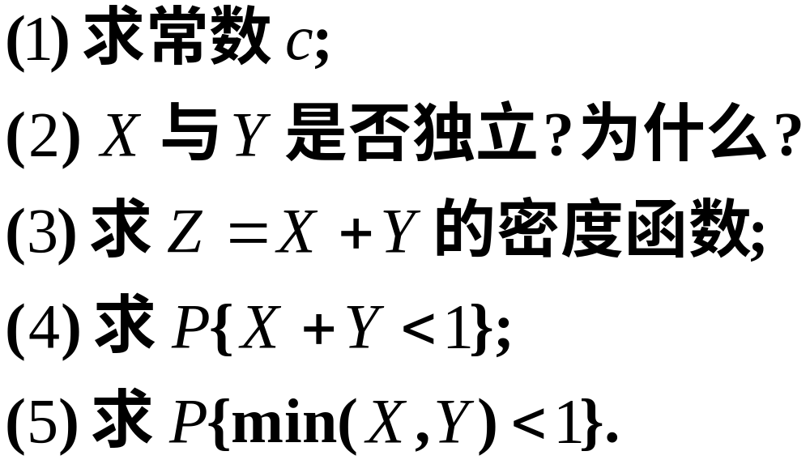
例5

Slide 28

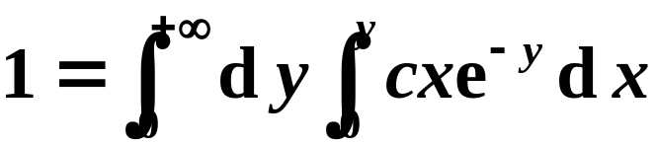
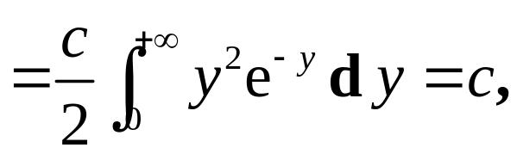

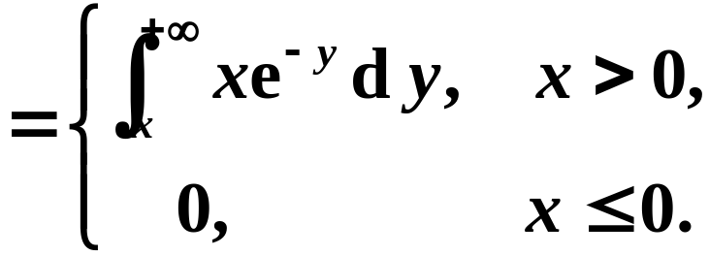
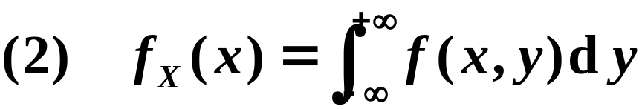
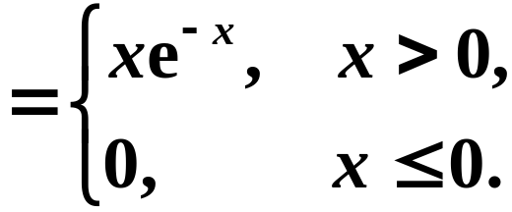
解

Slide 29

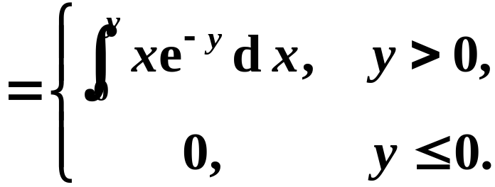
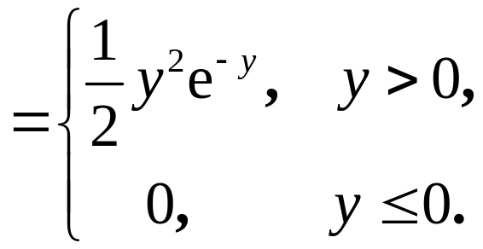


Slide 30
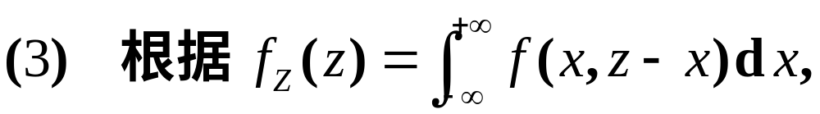
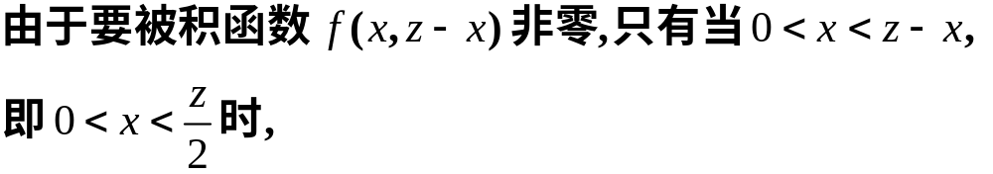

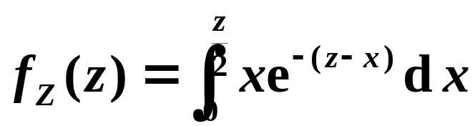

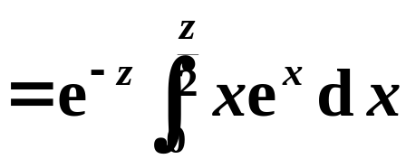
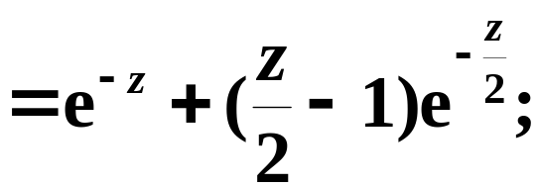
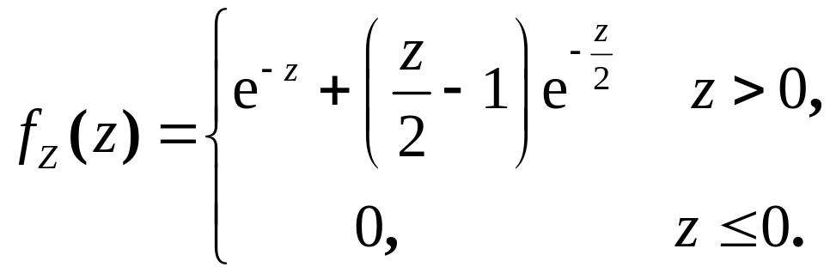
因此

Slide 31
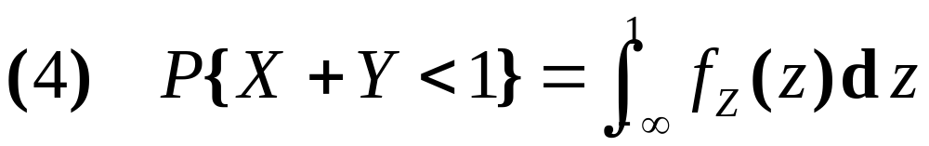
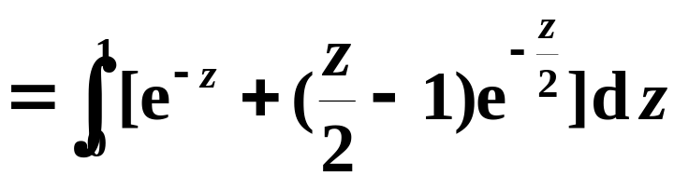
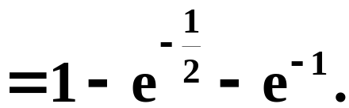



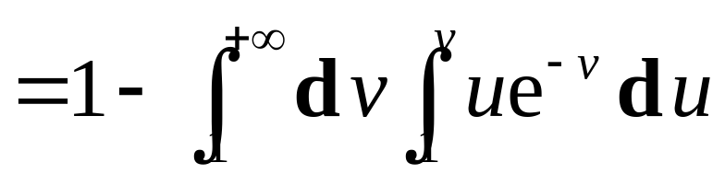
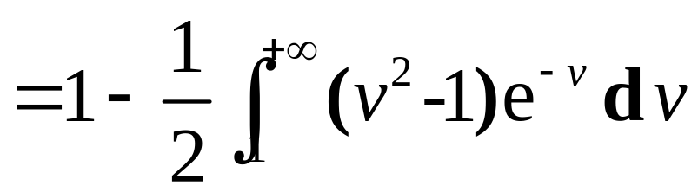
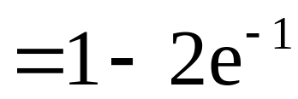

Slide 32
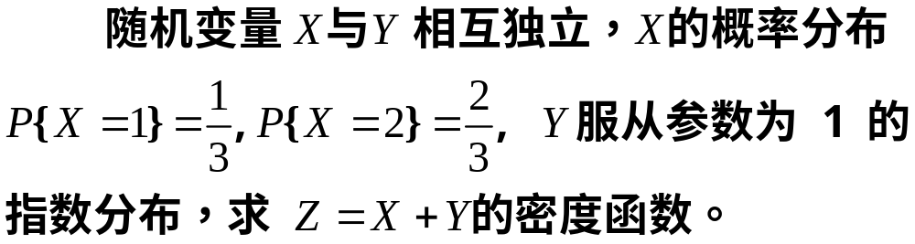
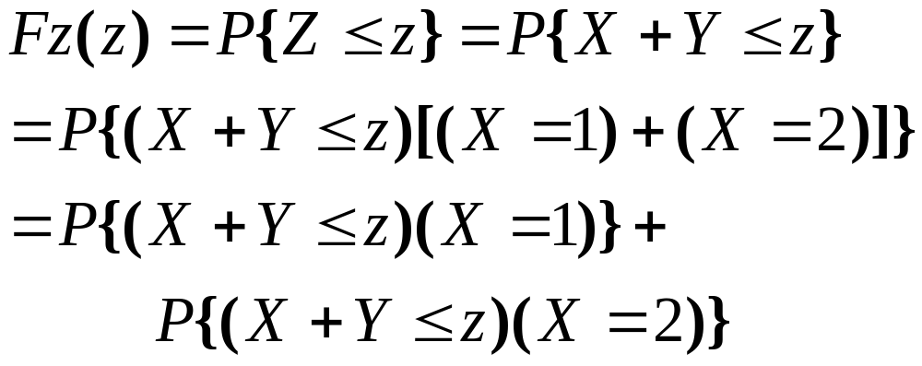
例6
解

Slide 33


Slide 34


Slide 35





例7
解

Slide 36









Slide 37








Slide 38





例8
解

Slide 39










